Slide 1





REDE SICONV
SICONV – Módulo OBTV
Prestação de Contas

Slide 2

Prestações de Contas
O registro da Prestação de Contas deverá ser feito no sistema SICONV pelo usuário que tem o perfil de Cadastrador de Prestação de Contas e enviada para análise pelo usuário do Convenente com o perfil de Gestor de Convênio do Convenente ou Gestor Financeiro do Convenente.
Os Convenentes deverão registrar obrigatoriamente todos os procedimentos de execução do Convênio realizados, bem como a geração de todos os relatórios de execução de acordo com o tipo de Convênio.

Slide 3
Fluxograma das Etapas de Prestações de Contas

Slide 4
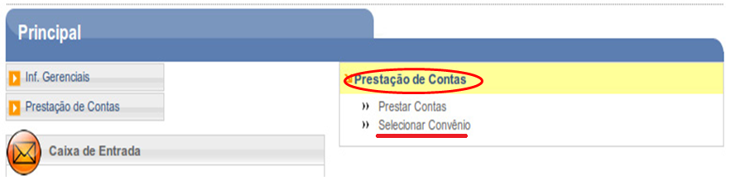
Consultar Situação das Prestações de Contas
Após clicar na opção “Selecionar Convênio”, o sistema exibirá os campos a serem preenchidos para a realização da consulta.
CONSULTAR direto (sem utilizar os filtros) aparecerá todos os convênios do SICONV do convenente.

Slide 5
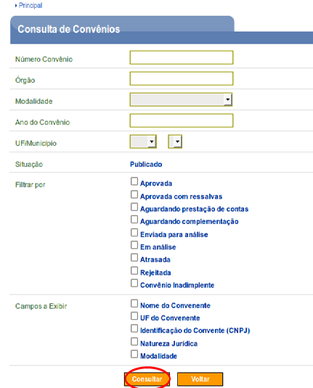
Consultar Situação das Prestações de Contas

Slide 6
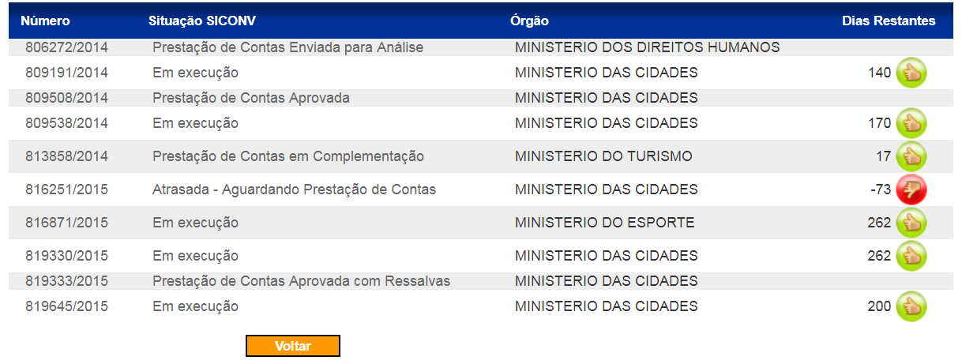
Consultar Situação das Prestações de Contas

Slide 7
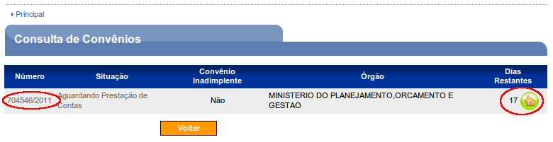
Consultar Situação das Prestações de Contas
Neste exemplo, O convênio de número 704546/2011 está na situação “Aguardando Prestação de Contas” e faltam 17 dias para o final do prazo.

Slide 8
Antecipação de Prestação de Contas
Esta funcionalidade permite que seja efetuada a antecipação da prestação de contas caso o convênio tenha tido o seu objeto concluído antes da data prevista no seu Termo de Convênio.
Usuário com perfil de “Gestor de Convênio do Convenente”
Para antecipar a prestação de contas no sistema SICONV, o usuário Convenente tem que seguir as seguintes regras:

Slide 9
Antecipação de Prestação de Contas
A situação da Proposta/Convênio tem que estar no status de “Em Execução”;
A Proposta/Convênio já tenha emitido uma Ordem Bancária com a situação de Enviada;
Não ter pendências no SICONV em relação a:
Ajuste de Plano de Trabalho;
Termo Aditivo;
Prorroga de Ofício;
Eventos;
Solicitação

Slide 10
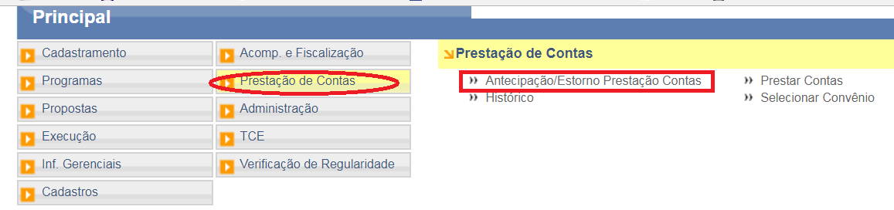
Antecipação de Prestação de Contas
Para incluir a antecipação da prestação de contas, o usuário deverá clicar em “Incluir Antecipação”,

Slide 11
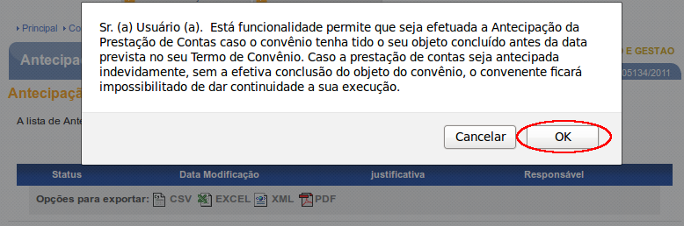
Antecipação de Prestação de Contas
O sistema exibirá mensagem de confirmação: “Confirmar a antecipação da sua prestação de contas?” e o usuário deverá clicar em “OK”.

Slide 12
Prestações de Contas Parcial
Prestação de Contas Parcial - Preenchimento de 2 relatórios periódicos a cada pagamento, na aba Relatórios de execução: - Pagamentos Realizados e Documentos de Liquidação Incluídos
Após a aprovação pelo concedente os relatórios migrarão automático para a aba Relatórios da prestação de contas.

Slide 13
Relatórios de Execução
Os relatórios de execução marcam o início da prestação de contas, entretanto pertencem à etapa de execução por serem pré-requisitos para que a prestação de contas seja realizada e enviada para análise do concedente.
Para que o usuário Convenente possa ANALISAR e APROVAR os relatórios de Execução no SICONV, ele deverá ter um dos perfis relacionados:
    Gestor Financeiro do Convenente;
    Gestor de Convênio do Convenente.

Slide 14
Relatórios de Execução
Em aspecto prático, os relatórios de execução marcam o final dos lançamentos de processos de execução, contratos, documentos de liquidação e pagamentos de responsabilidade do Gestor Financeiro.
Na aba Relatórios de Execução, há o botão Elaborar novo Relatório. Após clicar nesse botão, o usuário deverá selecionar o tipo de relatório que deseja elaborar e clicar no botão OK. Há diversos tipos de relatório de execução no Siconv:

Slide 15
Relatórios de Execução
Processos e relatórios que podem ser gerados

Slide 16
Relatórios de Execução
Relatórios Obrigatórios
Físico do Plano de Trabalho;
Financeiro do Plano de Trabalho;
Pagamentos Realizados;
Documentos de Liquidação Incluídos;
Receita e Despesa do Plano de Trabalho.
Os demais relatórios variam conforme os itens adquiridos na licitação (conforme objeto, metas e etapas pactuadas no convênio)

Slide 17
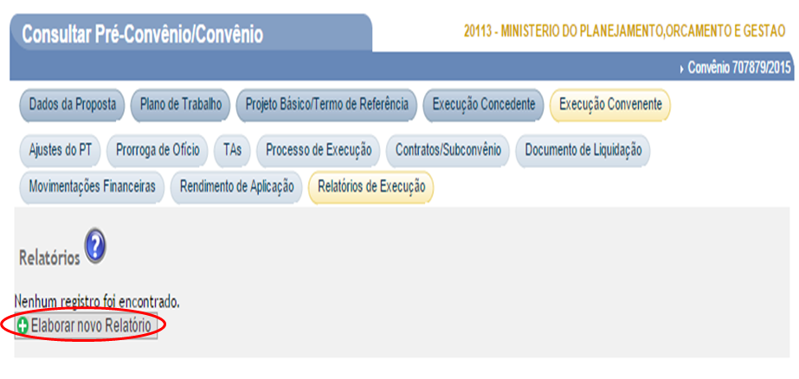
Relatórios de Execução
Para a realização dos Relatórios é necessário acessar a aba Execução e a opção Relatório de Execução. No campo Número do Convênio informar o número do convênio e clicar no botão “Consultar”. Em seguida Elaborar novo relatório:

Slide 18
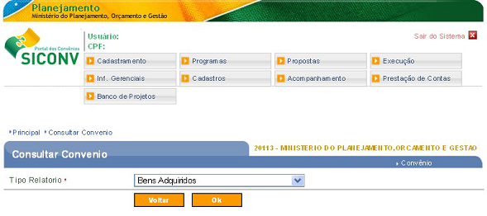
Relatórios de Execução
Selecionar o Relatório desejado

Slide 19
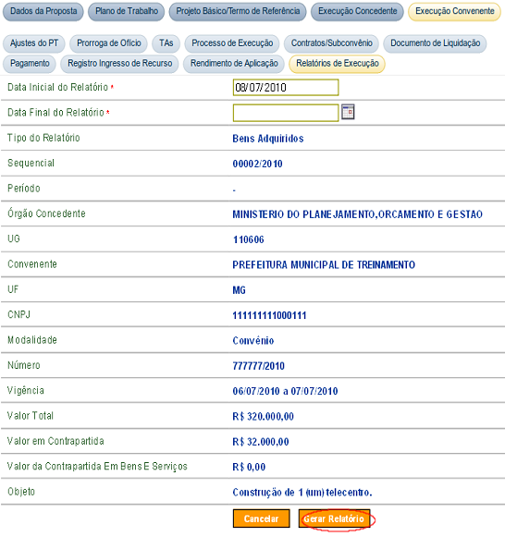
Relatórios de Execução

Slide 20
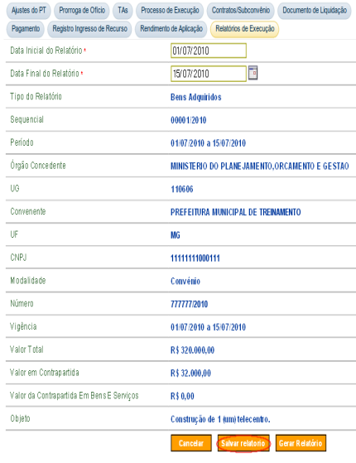

Relatórios de Execução

Slide 21
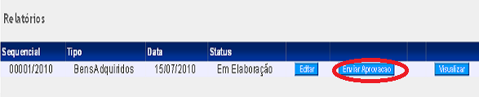
Relatórios de Execução
O status do relatório será “Em elaboração”.
O usuário deverá clicar novamente no botão “Enviar para Aprovação”.

Slide 22
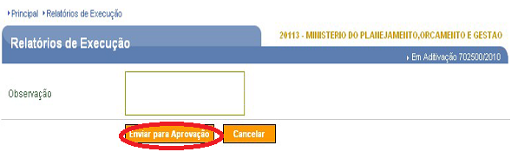
Relatórios de Execução
Após enviar para aprovação, o sistema exibe tela com os dados do relatório gerado e os botões “Aprovar/Rejeitar” e “Visualizar”.

Slide 23
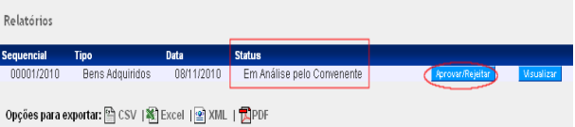
Relatórios de Execução
Observe na figura, que o status do relatório neste momento é: “Em análise pelo Convenente”, este relatório será analisado pelo usuário com o perfil de Gestor de Convênio do Convenente ou Gestor Financeiro do Convenente.

Slide 24
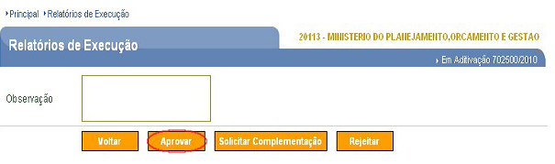
Relatórios de Execução
O sistema exibe tela com a mensagem “O documento foi aprovado com sucesso” disponibilizando sequencial, tipo, data, status do relatório e o botão “Visualizar”.
Observe a seguir que o status agora é “Em Análise pelo Concedente”.

Slide 25
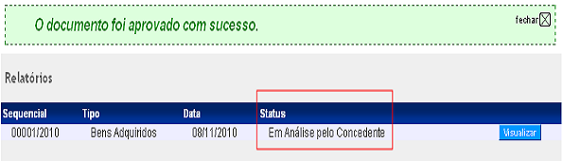
Relatórios de Execução
O usuário com o perfil de Gestor de Convênio do Concedente deverá analisar (aprovar ou rejeitar o relatório)

Slide 26
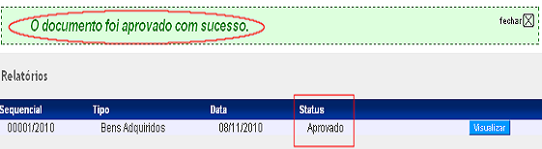
Relatórios de Execução
A partir daí o Relatório de Execução aprovado migrará automaticamente também para a aba Relatórios da Prestação de Contas.

Slide 27
Relatórios de Execução
Cada relatório possui sua peculiaridade:
A Data final dos relatórios Documentos de liquidação Incluídos e Pagamentos realizados será sempre a data do pagamento.
Alguns relatórios necessitam informações: da contrapartida total utilizada, das datas reais de execução, do valor dos rendimentos de aplicação, das metas executadas, CPF dos beneficiados, etc

Slide 28
Relatórios de Execução
Os relatórios terão que obrigatoriamente ser aprovados pelo Concedente.
Após gerar todos os relatórios de acordo com o objeto do convênio, o Convenente deverá acessar a funcionalidade “Prestação de Contas”, registrar e enviar a Prestação de Contas para análise do Concedente.

Slide 29
Prestação de Contas
O registro da prestação de contas deverá ser feito no sistema Siconv pelo usuário que tem o perfil de Cadastrador de Prestação de Contas e enviada para análise pelo usuário do convenente com o perfil de Gestor Financeiro ou Gestor do Convênio.
A prestação de contas até 2012 não operava com OBTV, neste caso a diferença é que o saldo dos recursos eram devolvidos ao Concedente através de transferência bancária ou GRU, e a parte da contrapartida, por transferência bancária ao Concedente.

Slide 30
Prestação de Contas
Em vista da referida integração entre os sistemas, os convênios que operam por OBTV possuem três diferenças em relação aos demais:
Há necessidade de discriminar as OBTV para o Convenente;
Há a necessidade de resgatar o saldo das aplicações junto à instituição bancária via Siconv, a fim de verificar o saldo remanescente;
A devolução do saldo remanescente é feita por procedimento específico que veremos a seguir e dispensa a emissão de GRU – Guia de Recolhimento da União.

Slide 31
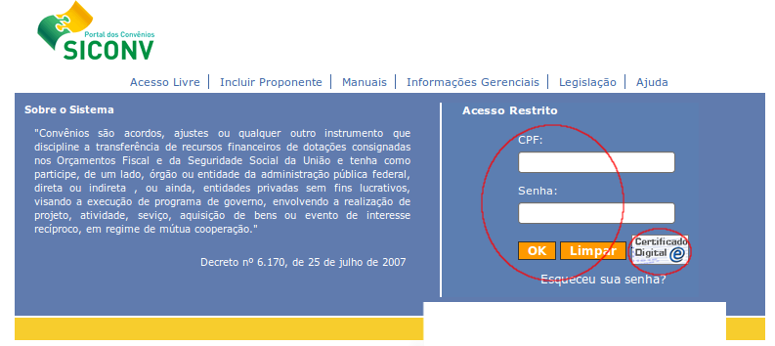
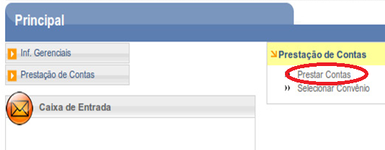
Prestação de Contas
Selecionar opção Prestar Contas

Slide 32
Prestação de Contas
Após selecionar o Convênio para a prestação de contas, teremos as seguintes abas para preenchimento:
Dados;
Cumprimento dos Objetos;
Relatórios;
Resgate Total Aplicação;
Saldo Remanescente - OBTV;
Termo de Compromisso;
Anexos;
Pareceres; e
Publicações

Slide 33
Prestação de Contas
Aba Resgate de saldo de Aplicação
Nos convênios que operam por OBTV, o procedimento de solicitação de resgate das aplicações, é fundamental para a prestação de contas, pois os recursos ficam sempre aplicados pela OBTV Poupança ou automaticamente pelo sistema na aplicação de fundo fixo.

Slide 34
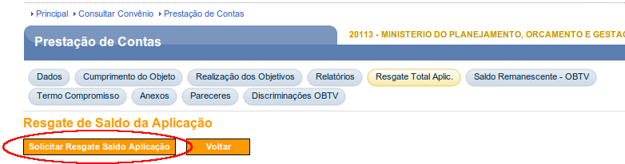
Prestação de Contas - Aba Resgate de saldo de Aplicação
Para que seja feita a solicitação de resgate do saldo da aplicação, clicando no botão Solicitar Resgate Saldo Aplicação.

Slide 35
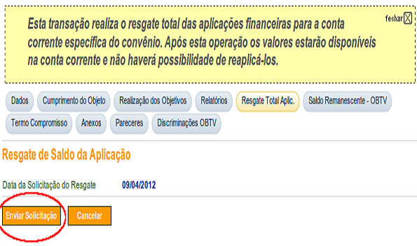
Prestação de Contas - Aba Resgate de saldo de Aplicação

Slide 36
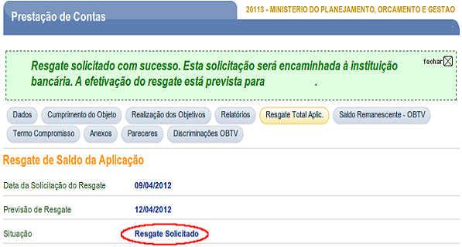
Prestação de Contas - Aba Resgate de saldo de Aplicação

Slide 37
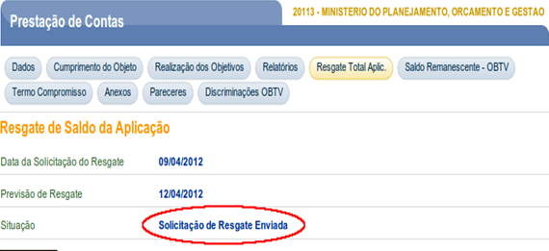
Prestação de Contas - Aba Resgate de saldo de Aplicação
Após a solicitação de resgate ser encaminhada para a instituição bancária, a previsão de resgate é informada pelo sistema SICONV e a situação é alterada para “Solicitação de Resgate Enviada”.

Slide 38
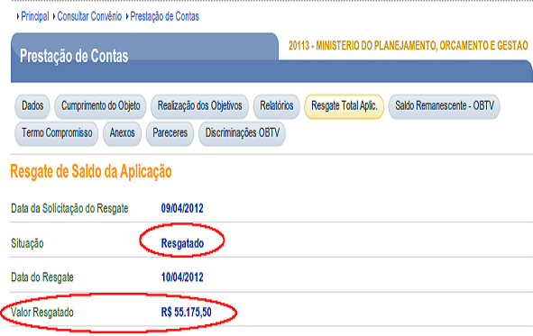
Prestação de Contas - Aba Resgate de saldo de Aplicação
Após a efetivação do resgate ter retornado pela instituição bancária e processada pelo sistema SICONV, a situação é alterada para “Resgatado” e o sistema apresentará o valor do resgate no campo “Valor Resgatado”,

Slide 39
Prestação de Contas - Saldo Remanescente OBTV
Para realizar a edição dos campos da aba Saldo Remanescente - OBTV, o resgate do saldo da aplicação junto à instituição bancária, deverá ter sido efetuado e atualizado no sistema SICONV.
O usuário deverá selecionar o convênio para a prestação de contas desejado e clicar na aba “Saldo Remanescente - OBTV” e o sistema exibirá tela para a conclusão da devolução do saldo remanescente

Slide 40
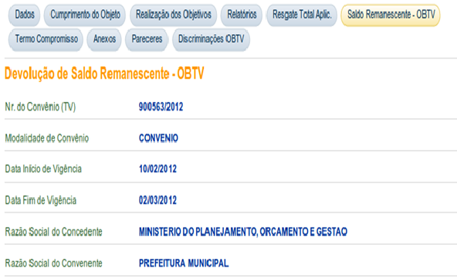
Prestação de Contas - Saldo Remanescente OBTV
Na aba “Saldo Remanescente - OBTV”, o sistema exibirá os campos de “Devolução de Saldo Remanescente - OBTV”, os “Dados financeiros do Convênio”, os “Dados da Devolução”, contendo os campos de “Data da Devolução” e “Situação Atual do Registro de Devolução” que é alterada para “Movimentação Financeira em Elaboração”.

Slide 41
Prestação de Contas - Saldo Remanescente OBTV
Disponibilizará também, se houver percentual de contrapartida para o Convênio, para a inserção dos dados os campos dos “Dados Bancários do Convenente”, contendo os campos de “Banco”, “Agência” e “Conta Corrente”.
A conta de devolução não poderá ser a conta do Convênio e deverá estar cadastrada no SIAFI, conforme pode ser verificado na “Consulta Domicílio Bancário Credor” no menu Execução

Slide 42
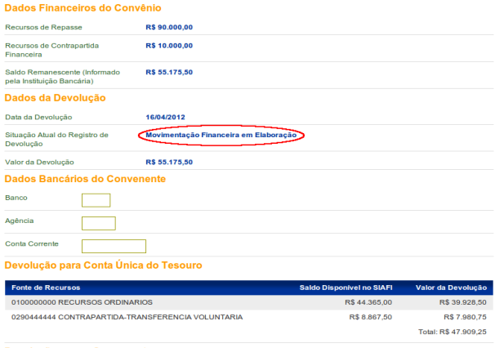
Prestação de Contas - Saldo Remanescente OBTV

Slide 43
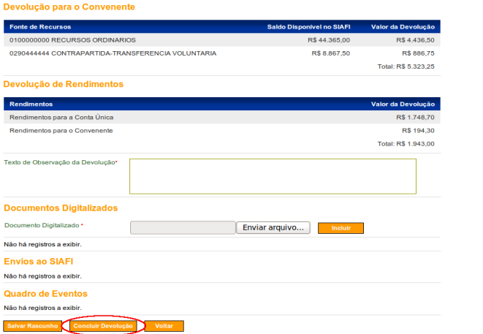
Prestação de Contas - Saldo Remanescente OBTV

Slide 44
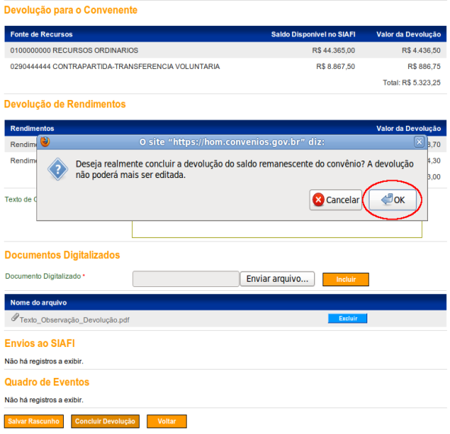
Prestação de Contas - Saldo Remanescente OBTV

Slide 45
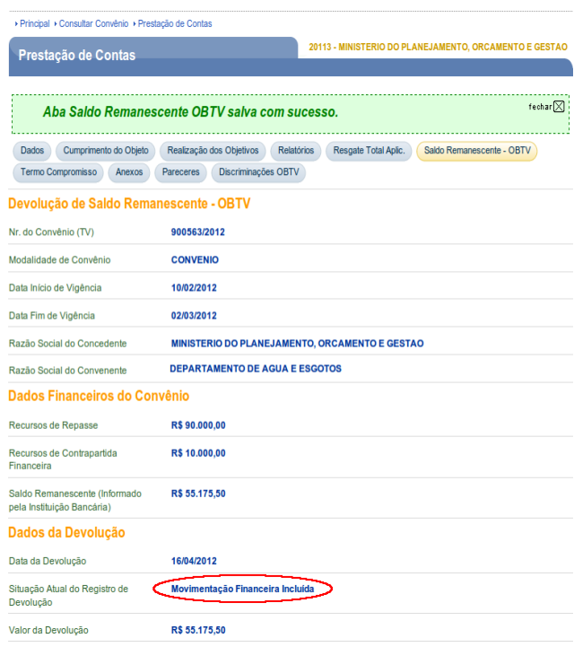
Prestação de Contas - Saldo Remanescente OBTV

Slide 46
Prestação de Contas - Saldo Remanescente OBTV
O sistema exibirá mensagem “Aba Saldo Remanescente OBTV salva com sucesso.” e “Situação Atual do Registro de Devolução” que é alterada para “Movimentação Financeira Incluída”,
A prestação de contas gera movimentação financeira relativa à devolução calculada pelo sistema ou manualmente.
O Gestor Financeiro e o Ordenador de Despesas devem autorizar essa movimentação financeira

Slide 47
Prestação de Contas - Aba Dados
Na aba “Dados” serão exibido os dados do Concedente, Convenente e informações do convênio.
Após o preenchimento de todas as abas, a prestação de contas deve ser enviada para análise na aba Dados.

Slide 48
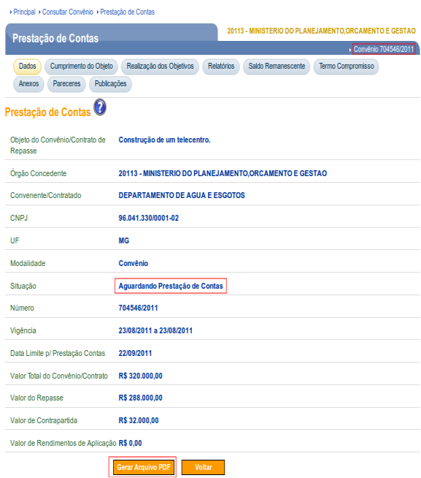
Prestação de Contas - Aba Dados

Slide 49
Prestação de Contas - Cumprimento do Objeto
Na aba “Cumprimento de Objeto”, serão exibidas as Metas e Etapas cumpridas,Metas e Etapas não cumpridas e o termo de Cumprimento do Objeto para ser assinalado (selecionado).
Observação: Os campos Metas e Etapas cumpridas e Metas e Etapas não cumpridas são de preenchimento automático pelo sistema quando é gerado e aprovado pelo Concedente na execução do convênio o relatório de execução do tipo “Físico do Plano de Trabalho”.

Slide 50
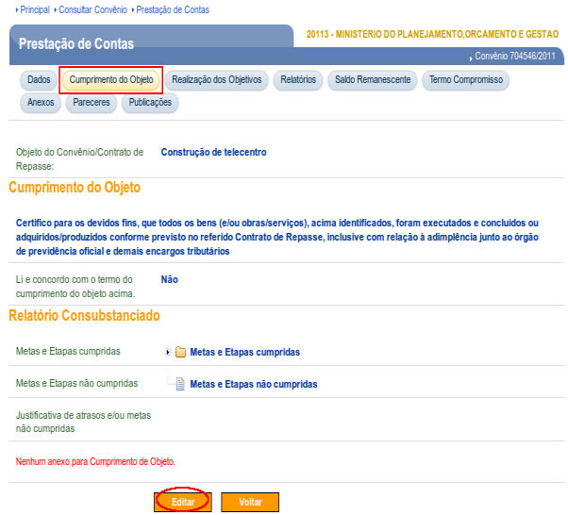
Prestação de Contas - Cumprimento do Objeto

Slide 51
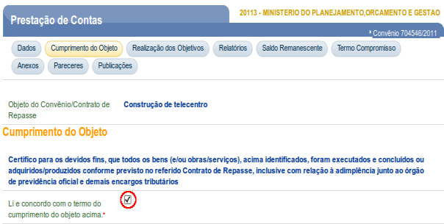
Prestação de Contas - Cumprimento do Objeto
Para assinalar o termo de “Li e concordo com o termo do cumprimento do objeto acima” e caso seja necessário, a justificativa de atrasos e/ou metas não cumpridas, o usuário deverá clicar no botão “Editar”.

Slide 52
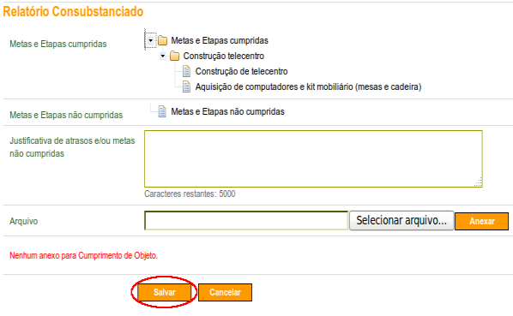
Prestação de Contas - Cumprimento do Objeto

Slide 53
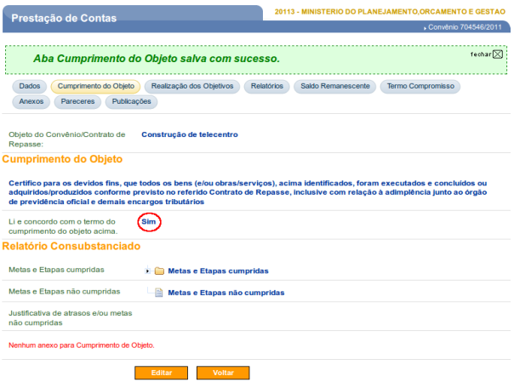
Prestação de Contas - Cumprimento do Objeto
Após clicar no botão “Salvar”, o sistema exibirá mensagem: “Aba Cumprimento do Objeto salva com sucesso.” e o termo de compromisso foi alterado para “Sim”

Slide 54
Prestação de Contas - Aba Realização dos Objetivos
Na aba “Realização dos Objetivos” serão exibidos os campos:
Objeto do convênio/Contrato de Repasse: Preenchido automaticamente pelo sistema conforme informações incluídas no momento do cadastro da proposta;
Justificativa (Objetivo): Preenchido automaticamente pelo sistema conforme informações incluídas no momento do cadastro da proposta.

Slide 55
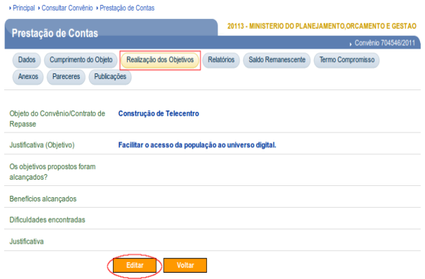
Prestação de Contas - Aba Realização dos Objetivos
Para registrar as informações nos campos “Os objetivos propostos foram alcançados?”, “Benefícios alcançados”, “Dificuldades encontradas” e “Justificativa”, o Convenente deverá clicar em “Editar

Slide 56
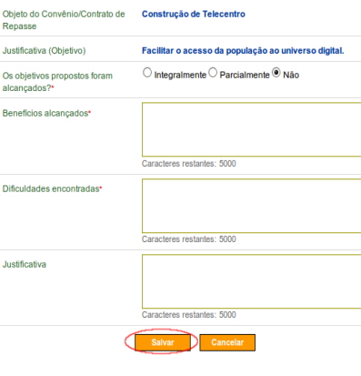
Prestação de Contas - Aba Realização dos Objetivos
Após clicar no botão “Editar”, o sistema disponibilizará para a inserção dos dados.

Slide 57
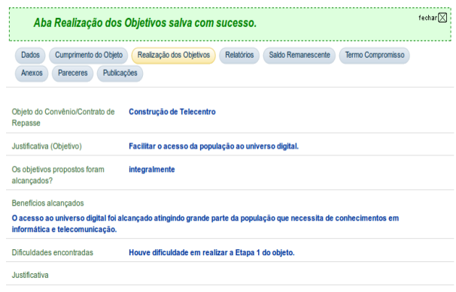
Prestação de Contas - Aba Realização dos Objetivos

Slide 58
Prestação de Contas - Aba Relatórios
Após concluir os procedimentos da aba “Realização dos Objetivos”, o usuário deverá clicar na aba “Relatórios”, onde será exibidos os relatórios que foram aprovados pelo Concedente no módulo Execução na aba “Relatórios de Execução”.
Estes relatórios poderão ser consultados tanto pelo Convenente quanto pelo Concedente a qualquer tempo, clicando no botão “azul” referente ao tipo de relatório.

Slide 59
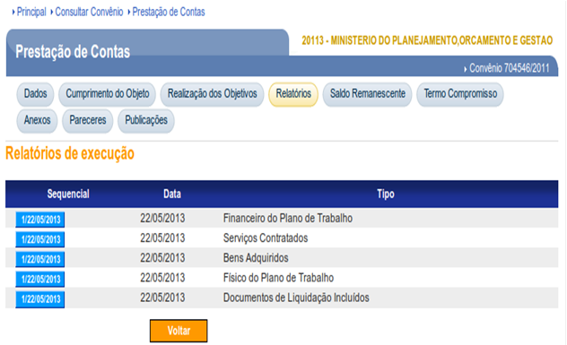
Prestação de Contas - Aba Relatórios
Na aba Relatórios é possível verificar se todos os Relatórios de Execução foram elaborados e aprovados.

Slide 60
Prestação de Contas - Termo de Compromisso
Na aba “Termo de Compromisso”, será exibido o Termo de Compromisso. Para assinalar o campo “Li e concordo com o termo de compromisso acima.”, o usuário deverá clicar no botão “Editar”.
Após clicar no botão “Editar”, o usuário deverá assinalar o campo “Li e concordo com o termo de compromisso acima” e em seguida clicar no botão “Salvar”,

Slide 61
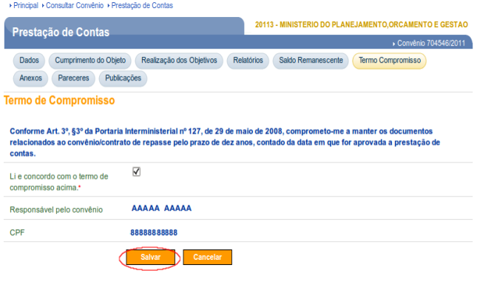
Prestação de Contas - Termo de Compromisso

Slide 62
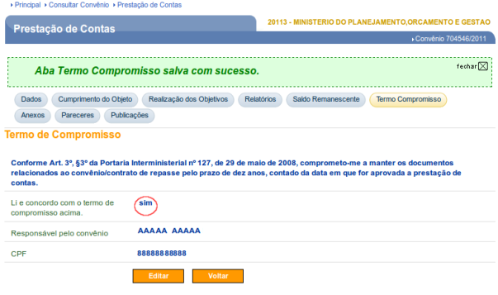
Prestação de Contas - Termo de Compromisso

Slide 63
Prestação de Contas - Aba Anexos
Na aba “Anexos”, será exibido o(s) anexo(s) da Prestação de Contas.
Nesta aba serão incluídas as Declarações: de Guarda de Documentos por 10 anos, de notificação de partidos políticos e outros, além de outros documentos que o Concedente achar necessário.

Slide 64
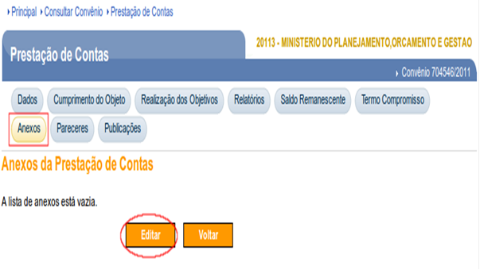
Prestação de Contas - Aba Anexos

Slide 65
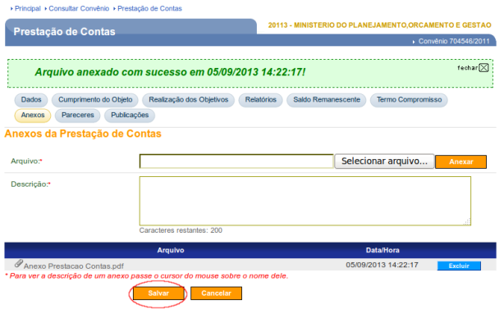
Prestação de Contas - Aba Anexos

Slide 66
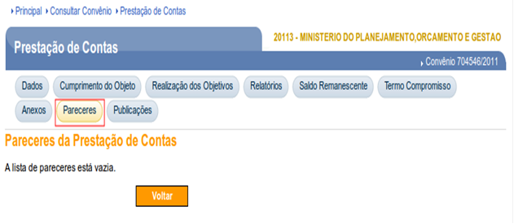
Prestação de Contas - Aba Pareceres
Na aba “Pareceres”, neste momento, não há parecer(es) do órgão Concedente. Esta aba é utilizada para pareceres de complementação da Prestação de contas

Slide 67
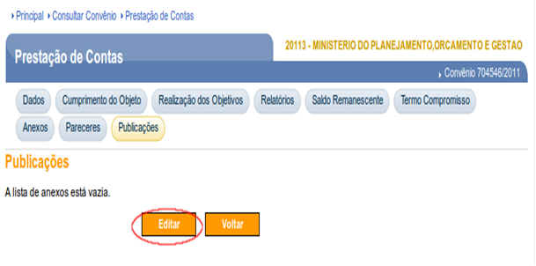
Prestação de Contas - Aba Publicações
Na aba “Publicações”, será exibida a(s) Publicação(ões) da Prestação de Contas. Para incluir uma Publicação, o usuário deverá clicar no botão “Editar”.
Esta aba é pouco utilizada para órgãos do poder público.

Slide 68
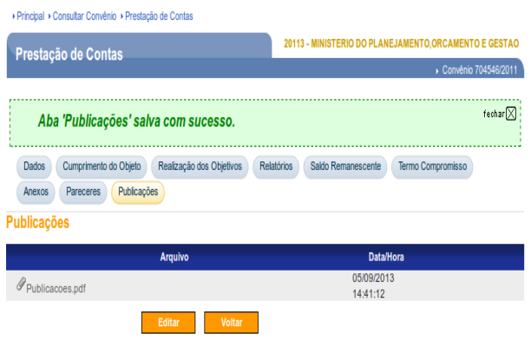
Prestação de Contas - Aba Publicações

Slide 69
Prestação de Contas - Enviar Prestação de Contas para Análise
Antes de enviar a prestação de contas para análise é importante verificar:
Se todos os relatórios de execução foram aprovados e migraram para a aba Relatórios da Prestação de Contas;
Se não há saldos de aplicação a serem devolvidos;
Se os anexos solicitados pelo Concedente foram incluídos na aba Anexos;
Se foram preenchidas todas as abas obrigatórias da prestação de contas.

Slide 70
Prestação de Contas - Enviar Prestação de Contas para Análise
Após o preenchimento de todas as abas necessárias para a análise da prestação de contas pelo Concedente, o usuário Convenente com o perfil de Gestor de Convênio do Convenente ou Gestor Financeiro do Convenente deverá clicar na aba “Dados”.

Slide 71
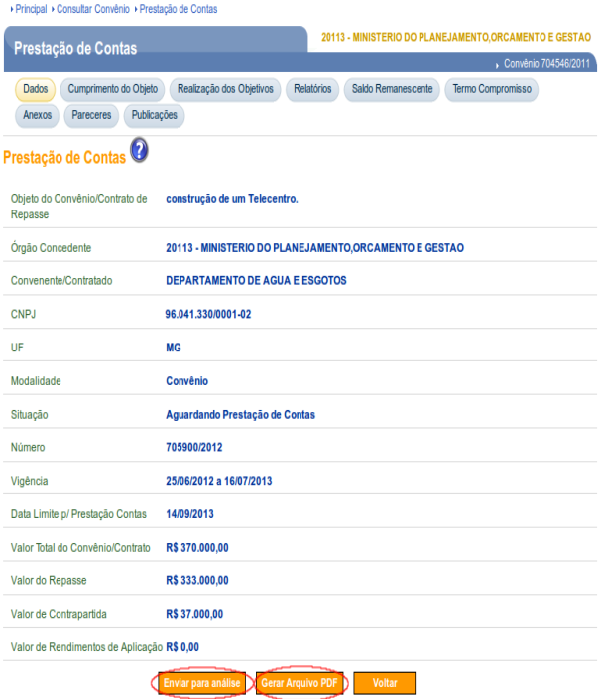
Prestação de Contas - Enviar Prestação de Contas para Análise

Slide 72
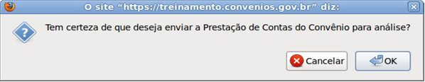
Prestação de Contas - Enviar Prestação de Contas para Análise
O sistema exibirá pergunta “Tem certeza de que deseja enviar a Prestação de Contas do Convênio para a análise?”. O usuário deverá clicar “Sim”,
O sistema exibirá mensagem “Prestação de Contas enviada para análise com sucesso.” e a situação é alterada para “Prestação de Contas Enviada para Análise”.

Slide 73
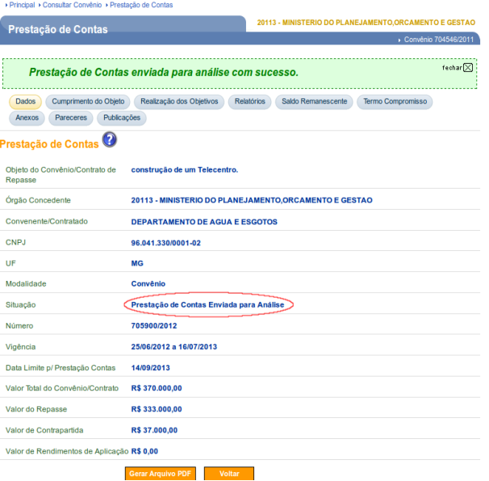
Prestação de Contas - Enviar Prestação de Contas para Análise

Slide 74
Prestação de Contas - Enviar Prestação de Contas para Análise
Após o envio da prestação de contas para a análise, o Concedente analisará e registrará no sistema SICONV a sua conclusão, podendo:
Solicitar Complementação: Neste caso, o Convenente deverá alterar e/ou complementar o que foi solicitado e enviar novamente para análise do Concedente;
Aprovar ou
Rejeitar: - Neste caso, a Prestação de Contas será encaminhada ao procedimento de TCE – Tomada de Contas Especial.

Slide 75
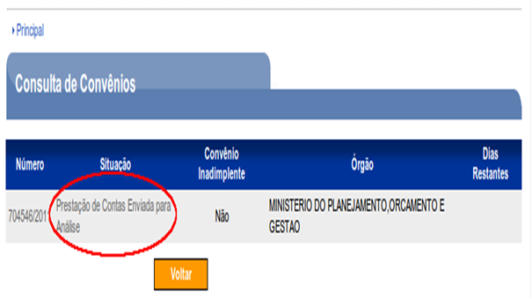
Prestação de Contas - Enviar Prestação de Contas para Análise
Após o envio da prestação de contas para análise do Concedente a situação do convênio será alterada para “Prestação de Contas Enviada para Análise”.

Slide 76
Complementar Prestação de Contas
Ao colocar uma Prestação de Contas em complementação, situação “Prestação de contas em Complementação”, o Concedente marca e justifica as abas da Prestação de Contas que deverão ser complementadas.
Ao clicar no link da Solicitação de Complementação, coluna Interesse, o usuário será direcionado para a aba correspondente e a descrição da Solicitação completa é exibida em amarelo no topo da página

Slide 77
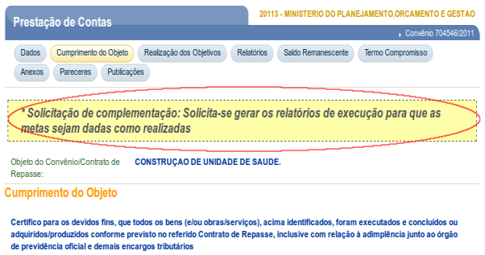
Complementar Prestação de Contas

Slide 78
REDE SICONV
OBRIGADO!
Roberto A. de Souza
Assessor de Projetos e Convênios
convenios@amfri.org.br
47 3404-8000
www.amfri.org.br

